Slide 1
KANSER TARAMALARI
Arş.Gör.Dr. Selim KELEŞOĞLU
K.T.Ü. Aile Hekimliği ABD
01.03.2023

Slide 2
Amaçlar
Kanser taramaları hakkında bilgi vermek
Kanser taramalarında aile hekimleri ve Ketem’in rolünü belirtmek
Kanser eylem planı hakkında bilgi vermek

Slide 3
Öğrenim Hedefleri
Kanser taramalarının tanımını yapmak
KETEM ve görevleri hakkında bilgi sahibi olmak
Aile hekimlerinin kanser taramalarındaki rolünü öğrenmek
Türkiyede yapılan kanser taramalarını sayabilmek
Kanserden koruyucu aşılar hakkında bilgi sahibi olmak
Dünyada kanser taramaları hakkında bilgi vermek
Aktif kanser tarama eylem planı hakkında bilgi vermek

Slide 4
Tarama Nedir
Hastalıkların kontrolü amacıyla asemptomatik kişilerin muayene edilmesi ve incelenmesi ‘’tarama’’ adı ile anılır. Sağlık taramaları hastalıkların erken tanınması ve buna bağlı olarak hastalık ve ölümlerin azaltılabilmesi amacıyla sağlıklı insanlara düzenli aralıklarla uygulanan programlardır.

Slide 5
Tarama Hangi Durumlarda Yapılır
Toplumlarda hangi durumlarda tarama yapılmasının uygun olacağı ilk kez Wilson ve Jungner tarafından 1968 yılında gündeme getirilmiştir.
1. Toplumda hastalık sıklığı yüksek önemli bir sağlık problemi olmalıdır,
2. Taranacak hastalığın doğal seyrine dair yeterli bilgi olmalıdır. Erken aşamalarda taranabilmeli, latent veya erken semptomatik bir dönemi bulunmalıdır.
3. Tarama sürekli bir işlem olmalı ve uygun bir test prosedürü işletilmelidir,
4. Taraması yapılacak hastalık için, etik, güvenli, uygun ve pratik test ve muayene yöntemleri olmalı ve bunlar toplum tarafından kabul edilmelidir.

Slide 6
Tarama Hangi Durumlarda Yapılır
5. Testin tekrarlanacak aralıkları net bir şekilde tespit edilmelidir,
6. Tarama sonucunda bulunan hastaların iyileştirilmesi için uygun tedavi yöntemi olmalıdır,
7. Testlerin seçiciliği ve hassasiyeti olabildiğince yüksek olmalıdır,
8. Hangi hastaların tedavi edileceğine yönelik mutabakata varılmış bir yöntem olmalıdır,
9. Test maliyet-yarar oranı ekonomik olarak dengeli olmalıdır.

Slide 7
Hangi Kanserlerin Taraması Yapılır
Kanser yüzlerce farklı dokunun moleküler mekanizmalarla ortaya çıkmış proliferatif ve invazif yapıya sahip hastalıklarına denmektedir. Kanser genel bir addır ve içinde değişik klinik seyirleri ve farklı tedavi cevapları olan yüzlerce hastalıktan oluşmaktadır.
Kanser hastalıklarının her bir tipinin kendine göre etyolojisi, risk faktörleri, tanı ve tedavi yöntemleri vardır. Bu yüzden erken tanı ve tarama stratejileri de kanser tiplerine göre değişmektedir. Bazı kanser tipleri için (örneğin meme, kalın bağırsak, serviks, prostat gibi) erken tanı ve tarama önerilirken bazı kanser tipleri için önerilmemektedir (örneğin pankreas, tiroid, mesane gibi). Hangi kanserde tarama programının uygulanacağı hususu başta tarama programları için belirlenen Dünya Sağlık Örgütü (DSÖ) kriterleri olmak üzere ayrıca,
Uygulanacak olan tarama yönteminin ülkedeki kanser yükünü azaltacağı gösterilmiş olmalı,
Uygulanacak olan tarama programın bütüncül bir kanser kontrol programının parçası olmalıdır.

Slide 8
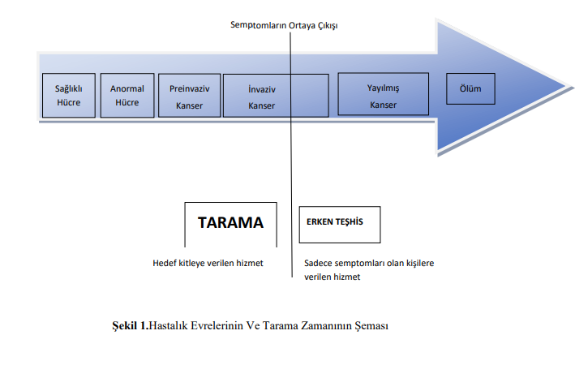

Slide 9
Taramada KETEM’in Görevleri
KETEM(Kanser Erken Teşhis ve Eğitim Merkezi)
Bu merkezlerde kanserden korunma ve tarama yöntemleri hakkında
eğitim almış olan doktor, hemşire, ebe, röntgen teknisyeni vardır
Tarama, danışmanlık, eğitim, vb. görevler
Bu görevleri yaparken aile hekimleri ile entegre şekilde olmalı

Slide 10
Taramada Aile Hekimlerinin Görevleri
Tarama için popülasyondaki hedef nüfusa ulaşmalı
Taramayı hedef nüfusa anlatıp katılımı sağlamalı
KETEM’lere yönlendirme sağlamalı
Tarama sonuçlarını hedef nüfusa bildirmeli

Slide 11
Türkiye’de Kanser Taramaları
1. Meme kanseri taraması: 40-69 yaş arası kadınlarda 2 yılda bir mamografi
2. Serviks kanseri taraması: 30-65 yaş arası kadınlarda 5 yılda bir eşzamanlı HPV-DNA ve PAP smear
3. Kolorektal kanser taraması: 50-70 yaş arası gaytada gizli kan taraması 2 yılda bir, kolonoskopi 10 yılda bir

Slide 12
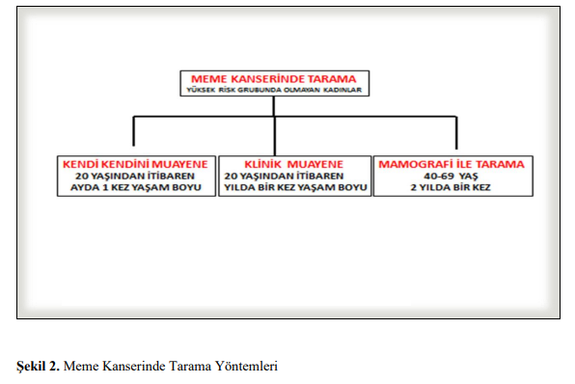
Meme Kanseri Taramaları

Slide 13
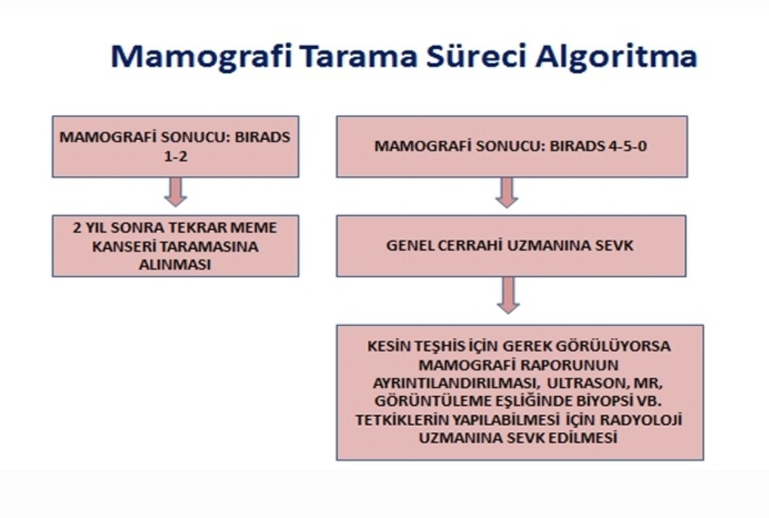
Meme Kanseri Taramaları

Slide 14
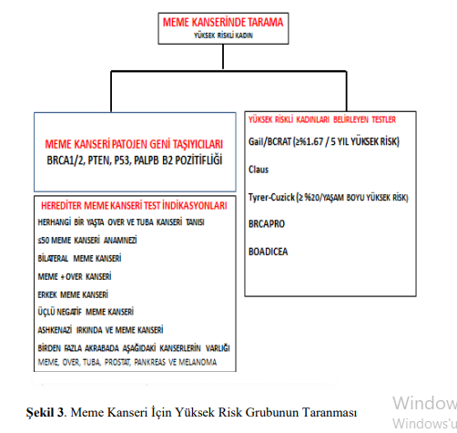
Meme Kanseri Taramaları

Slide 15
Meme Kanseri Taramaları
1. Birinci derece akrabasında meme kanseri olanların tanı aldığı yaştan 10 yıl önce başlanmalıdır.
2. Meme kanseri tanısından sonra hangi yaşta olursa olsun taramaya devam edilmelidir.
3. Meme koruyucu cerrahi geçiren olgularda radyoterapiden 12 ay sonra ilk görüntüleme yapılmalıdır, ilk 2 yıl boyunca istenirse 6 ayda bir görüntüleme yapılabilir, sonra yıllık görüntülemelere geçilir.
4. Herhangi bir nedenle yapılan meme biyopsisi sonucu lobuler intraepitelyal neoplazi veya atipik duktal hiperplazi gelenler yakın takipte tutulur.
5. BRCA1 gen mutasyonu taşıyıcılığı bilinen veya şüphelenilen grupta mümkün olduğu kadar erken, genellikle 20 yaşında taramaya başlanır. Aynı şekilde BRCA2 gen mutasyonu taşıyıcısı olanlarda ise tarama 25-30 yaş arasında başlar.
6. Toraksa radyoterapi alanlarda taramaya 8 yıl sonra veya hasta 25 yaşına gelince başlanır.

Slide 16
Serviks Kanseri Taraması
30-65 yaş arası kadınlarda 5 yılda bir eşzamanlı Pap Smear ve Hpv-Dna testleri
21-30 yaşları arası pap smear(aile öyküsü varsa)
Hpv testleri
p16 INK4a testi,
ProExC testi,
E4 ve L1 testi,
Konak hücre genlerinin metillenmesi,
Viral genlerinin metillenmesi

Slide 17
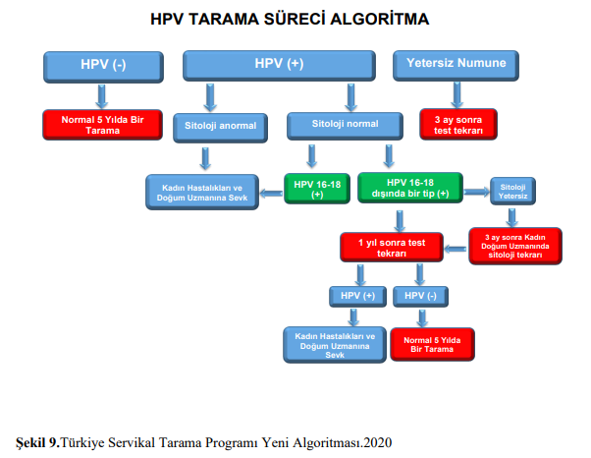
Serviks Kanseri Taraması

Slide 18
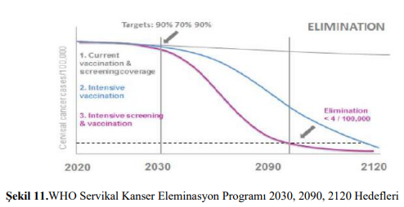
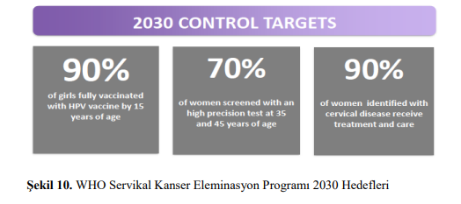
Serviks Kanseri Taraması

Slide 19
Kolorektal Kanser Taramaları
50-70 yaş arası gaytada gizli kan taraması 2 yılda bir, kolonoskopi 10 yılda bir
GGK testleri(Guiac tabanlı)
Hemokult,
Hemokult 2,
Hemokult SENSA (HS)
Hemokult R

Slide 20
Kolorektal Kanser Taramaları
Tarama Önerilerini Etkileyebilen Risk Faktörleri
- Ailede kolon kanseri öyküsü,
- Ailede veya kişide adenom veya KRK tanısı olması
Kişide inflamatuar bağırsak hastalığı olması
Herhangi biri varsa tarama 40 yaşında başlar ya da aile öyküsü erken yaş ise o yaştan 5 yıl öncesinden başlar.
Tarama Önerilerini Değiştirmeyen Risk Faktörler
- DM,obezite,alkol kullanımı,koroner arter hastalığı,üreterokolik anostomozlar,uzun süreli kırmızı et kullanımı,…

Slide 21
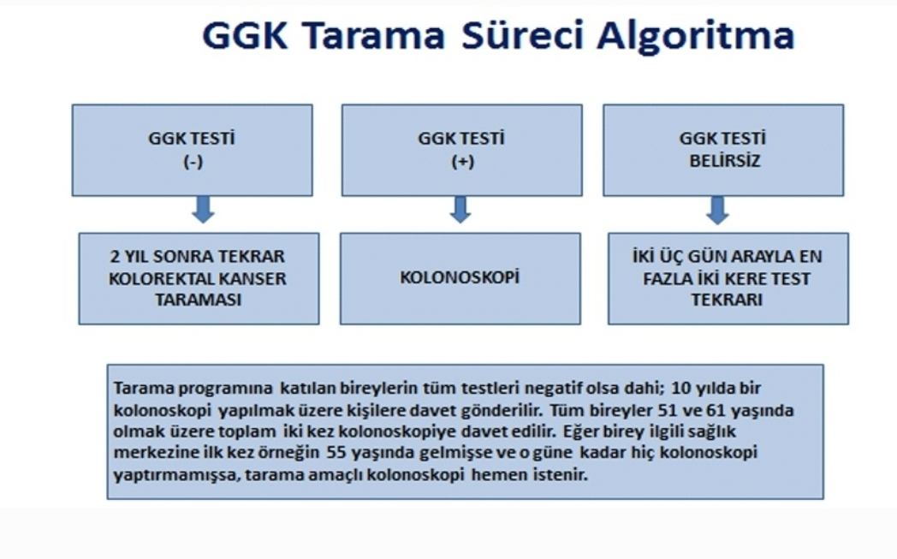
Kolorektal Kanser Taramaları

Slide 22
Kanserden Korunmada Aşılar
Hepatit B Aşısı
Hpv Aşısı

Slide 23
Hepatit B Aşısı
Hepatit B aşısı, Hepatit B’den korunmada en önemli yoldur.
0, 1. ve 6. aylar olmak üzere 3 doz olarak yapılır.
Hepatit B aşıları;
-Birinci nesil aşılar(plasma kökenli)
-İkinci nesil aşılar(adjuvansız mayadan üretilmiş rekominant)
-üçüncü nesil aşılar(memeli hücresinden üretilmiş rekombinant)
-kombine aşılar(Hepatit B, Hepatit A, difteri, a. boğmaca, tetanoz, inaktif polio)
Engerix-B, Hepavac-B, Euvax-B, Genhevac-B

Slide 24
Hpv Aşısı
Hpv virüsünün genital bölgede siğillere ve kansere yol açan tiplerine karşı koruma sağlar.
Rahim ağzı kanserlerinin %80’ine yol açan 16 ve 18 tipindeki virüslere,
Genital siğillerin %90’ına yol açan 6 ve 11 tipindeki virüslere,
31, 22, 45, 52 ve 58 tipi, çeşitli (rahim, anüs, vulva, vajina, penis ve gırtlak) kanserlere yol açan HPV türlerine karşı koruma sağlar.

Slide 25
Hpv Aşısı
Türkiye’de iki tür aşı bulunmaktadır.
Gardasil aşısı tip 6, 11, 16 ve 18 HPV’ye karşı korur; 0, 2 ve 6 aylar
Cervarix aşısı tip 16 ve 18 HPV’ye karşı koruma sağlar; 0, 1 ve 6 aylar

Slide 26
Dünyada Kanser Taramaları
ABD: Ulusal düzeyde hiçbir kanser taraması ücretsiz olarak sunulmamaktadır.
Ulusal Kanser Enstitüsü;
1. PAP smear testi (21-65 yaş arası 2 yılda 1)
2. Gaitada gizli kan testi (50 yaş ve üzeri yılda 1)
3. Kolonoskopi (50-75 yaş arasında 10 yılda 1)
4. Mamografi (40-74 yaş arası yılda 1) tarama önermektedir.
Düşük gelirli olanlar için hazırlanmış ‘Medicaid’ programı ise genelde tüm kanser taramalarını ücretsiz olarak kapsamaktadır.

Slide 27
Dünyada Kanser Taramaları
Kanada da tarama testlerini ulusal düzeyde ücretsiz olarak sunmaktadır.
1. PAP smear testi (25-69 yaş arası 3 yılda 1)
2. Gaitada gizli kan testi (50-74 yaş arası 2 yılda 1)
3. Mamografi (50-74 yaş arası 2 ya da 3 yılda 1)

Slide 28
Dünyada Kanser Taramaları
Avustralya;ulusal koordine edilen tarama programları
1. Meme kanseri taraması için mamografi (50-74 arası 2 yılda 1 davet mektubu ile. 40- 49 ve 74 yaş üstü de ücretsizdir fakat mektup yollanmamaktadır).
2. PAP smear (18-70 yaş arası 2 yılda 1)
3. Gaitada gizli kan testi (50-74 yaş arası 2 yılda 1)

Slide 29
Dünyada Kanser Taramaları
Yeni Zelanda’da National Screening Unit (NSU) (Ulusal Takip Birimi) ulusal olarak yürütülen tarama programından sorumludur;
1. Meme kanseri
2. Serviks kanseri
3. Antenatal HIV

Slide 30
Dünyada Kanser Taramaları
Birleşik Krallık:
Ulusal tarama programı alanında uzman birçok kişi tarafından, tarama politikasının ve uygulanmasının tüm yönlerini yönetmesinden dolayı en iyi tarama sistemi olarak değerlendirilmektedir. Birleşik Krallık’ta yürütülen programlar;
1. Meme kanseri; 50 -70 yaş arası kadınlara 3 yılda 1
2. Serviks kanseri taraması:
a. 25 – 49 yaş arası kadınlara 3 yılda 1
b. 49-64 yaş arası kadınlara 5 yılda 1
3. Kolorektal kanser taraması; 60-74 yaş arası 2 yılda 1

Slide 31
Dünyada Kanser Taramaları
İspanya'da NHS (National Health System) organizasyonu merkezi değildir. Bu nedenle 17 özerk bölgenin bölgesel sağlık sistemlerine dağıtılmış şekilde programlar yürütülmektedir.
Meme kanseri taraması, en eski programdır. Kolorektal kanser için, 2015’te oldukça etkili bir tarama programı uygulamasına geçilmiştir. Serviks kanseri tarama programı şu anda uygulanmakta; son 3 yılda test edilmemiş kadınlara davetiye göndererek tarama erişimindeki eşitsizlikleri azaltmayı amaçlamaktadır.

Slide 32
Dünyada Kanser Taramaları
Avrupa Birliği 2003 yılından itibaren toplum tabanlı meme, serviks ve kolorektal kanser taramasının yapılmasını önermekte ve politikaların gerçekleştirilmesi için temel kriterleri belirlemektedir.
Meme kanseri (45-49 yaş arası 2 ya da 3 yılda 1, 50-69 2 yılda 1, 70-74 3 yılda 1)
Serviks Kanseri (Ülkeden ülkeye değişmekle birlikte 3-5 yıllık aralıklarla)
Kolorektal Kanser (50-74 yaş arası 2 yılda 1)

Slide 33
Dünyada Kanser Taramaları
Mısır’da sadece mammografi ulusal düzeyde tarama programı olarak yürütülmektedir.
Çin’de ulusal düzeyde rutin olarak uygulanan herhangi bir kanser tarama programı bulunmamaktadır. Ancak, 2009’da başlatılarak 100 milyon kadına serviks kanseri taraması yapılan ve 30 milyondan fazla kadına meme kanseri taraması sağlayan programın 2022 yılana kadar tüm kadınların %80’ini kapsayacak şekilde genişletilmesi planlanmaktadır.
Hindistan hükümeti ise ülkenin meme ve serviks kanseri için ilk tarama programını 100 farklı bölgede yaşayan, 30 yaşından büyük kadınları kapsayacak şekilde 2016 yılında uygulamaya geçirmiştir.

Slide 34
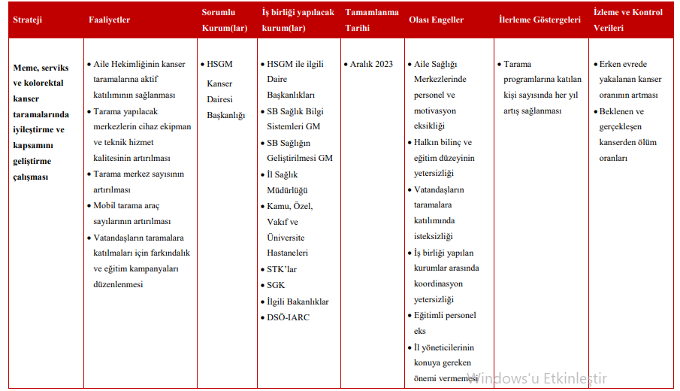
Kanser Tarama Eylem Planı

Slide 35
Sonuçlar
1. Dünya Sağlık Örgütünün tüm ülkelere önerdiği tarama programları
Meme, Serviks ve Kolorektal Kanserler içindir.
2. Taramaların asli unsuru olan birinci basamak sağlık merkezleri ASM , İlçe
Sağlık Müdürlüğü –TSM ve KETEMLER’dir.
- KETEM : Kanser tarama , danışmanlık , eğitim faaliyetleri yürütür.
- Aile hekimleri taramanın topluma anlatılması, hedef nüfusun davet
edilmesi tarama sonuçlarının iletilmesinde anahtar rol oynar.
3. Kanser tarama eylem planı ile beraber erken teşhis artması ve kanserden ölümlerin azalması beklenmektedir.

Slide 36
KAYNAKLAR
T.C. Sağlık Bakanlığı Halk Sağlığı Genel Müdürlüğü Türkiye Kanser Kontol Programı Ankara 2021
Sağlık Bakanlığı HSGM kanser Dairesi Başkanlığı Kanser Taramaları

